Slide 1
Parasha Noaj
Por:
Ayelet Berdicheski

Slide 2
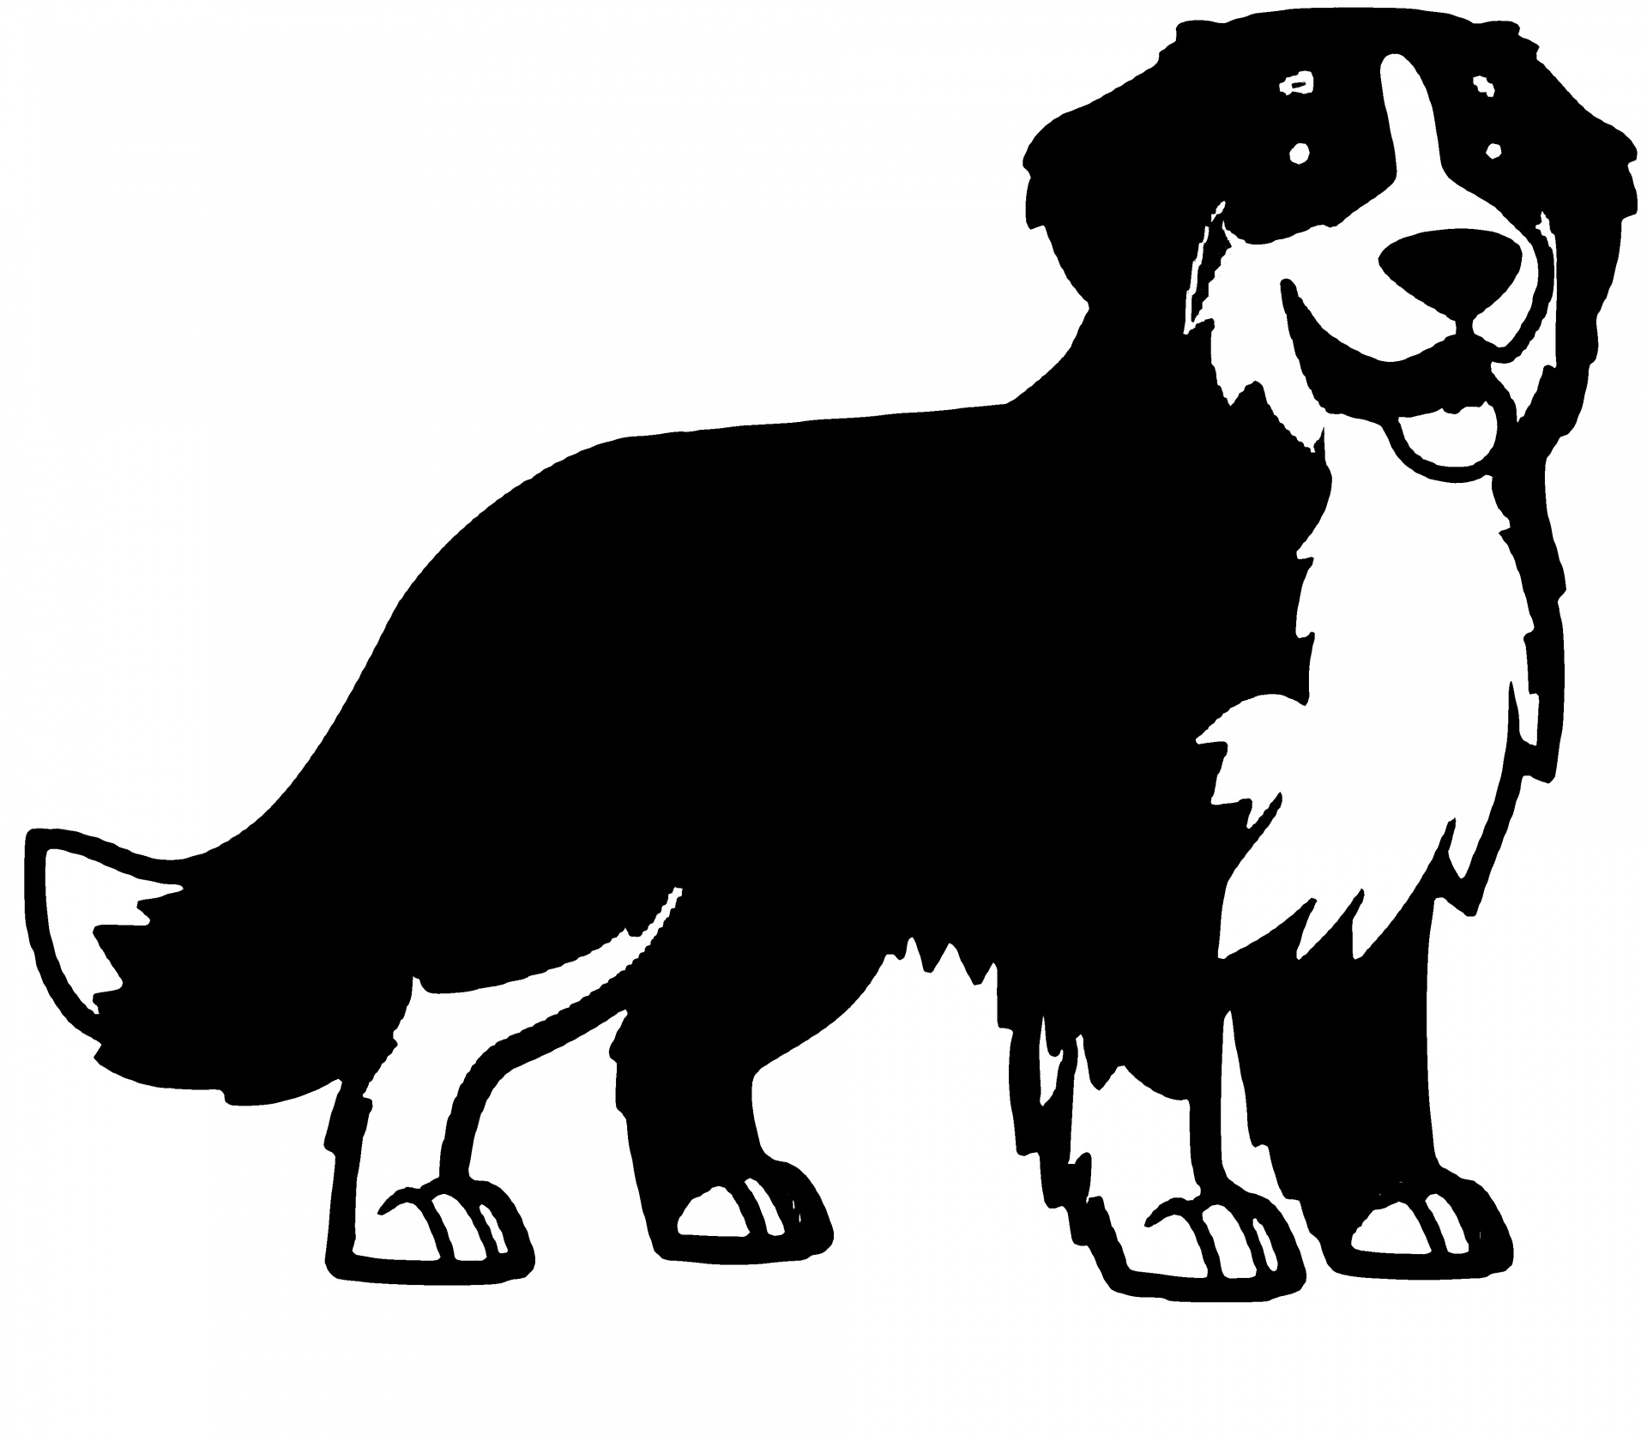
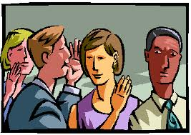
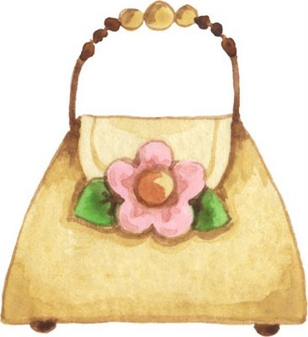



La Gente mala
El mundo se llenó de gente.
Pero era gente mala.
Se robaban entre ellos, se peleaban. Hasta los animales se contagiaron de los hombres, copiando sus malas acciones.
Hashem se puso triste, porque el mundo que había creado se había llenado de malvados. Por eso decidió mandar el mabul, una lluvia muy fuerte que inunda la tierra para desaparecieran todos los seres malos

Slide 3

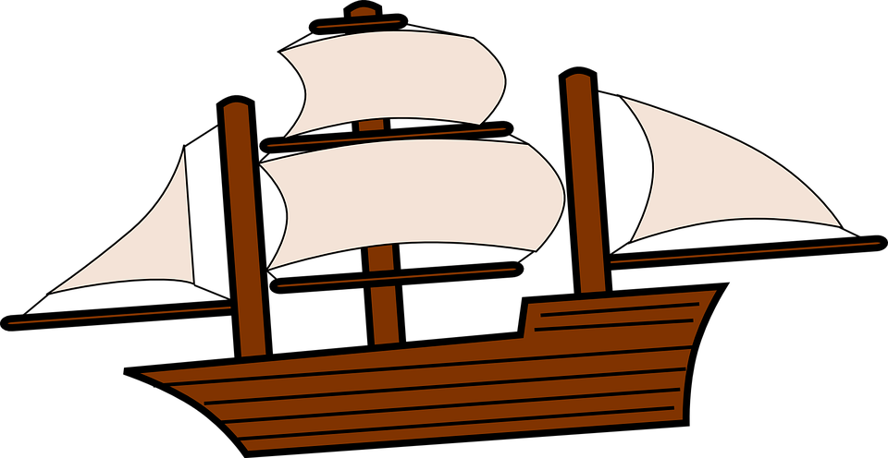
La Construcción del Arca
Pero había un hombre llamado Noaj. él tenía una esposa llamada Naamá y 3 hijos Shem, Jam y Iefet.
Estos hombres, con sus esposas, eran diferente a los demás.
Ellos eran buenos.
Hashem decidió ordenar a Noaj que construyera un barco muy grande, la teva (arca) casi tan grande como un edificio de 10 pisos y que hiciera entrar a ese barco todo clase de animales: 7 parejas de los que eran kasher y una pareja de los que no eran kasher.
Noaj obedeció la orden y durante 120 años se dedicó a construir el barco

Slide 4


En pieza a llover
Noaj esperaba que la gente le preguntara para que un barco y así les podía contar sobre el Mabul (diluvio) que iba a venir, pensando que entonces ellos retornarían al buen camino.
Pero eso no pasó.
Por fin llego el momento.
Noaj hizo entrar al arca a todos los animales que separo y a su familia.
Cargo suficiente comida para todos y después entro el.
Hashem cerró la puerta y comenzó a llover mas fuerte, hasta que el agua tapo toda la tierra

Slide 5
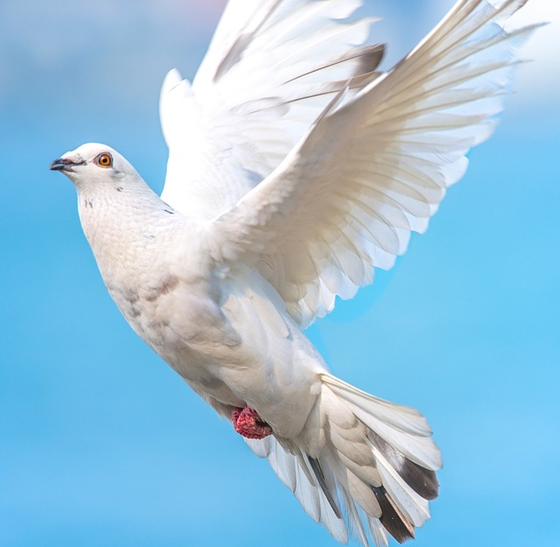
La paloma
Por fin, tras 40 días la lluvia termino, pero durante 150 as la tierra permaneció inundada.
Luego el agua empezó a bajar de a poco, hasta que la montaña Arat, quedo el arca.
Noaj soltó a la paloma para ver si había bajado el agua y este trajo una rama de un árbol.
Espero otros 7 días y volvía a mandar a la paloma.
Esta vez no volvió. Noaj comprendió que la tierra estaba seca.

Slide 6

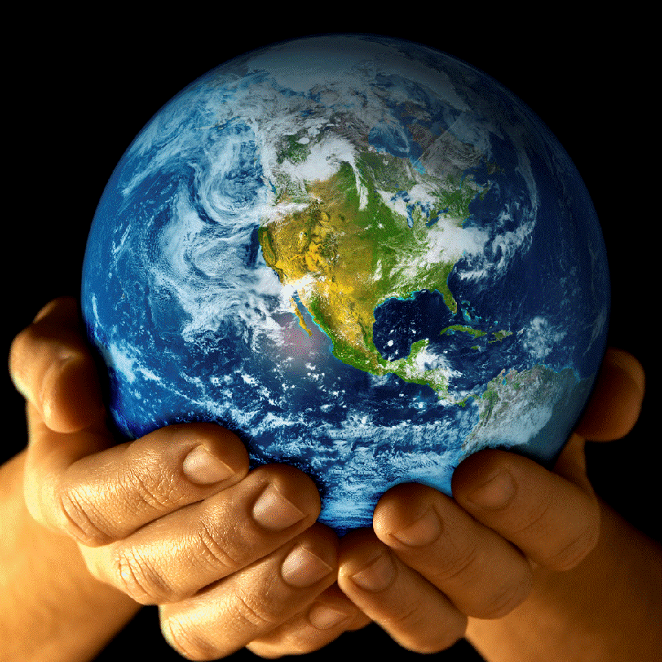
El arcoíris
Noaj y su familia esperaron a Hashem les ordenara salir de la arca después de Haber pasado un año en su interior.
Al salir del arca, Noaj se sintió muy triste, ya que encontró un mundo totalmente vacío y le pidió a Hashem que no volviera a mandar el mabul sobre la tierra.
Hashem le mostro un arcoíris diciéndole:
-Este arcoíris es señal de que nunca mas voy a mandar un diluvio para destruir la tierra

Slide 7


